Slide 1
Olgu
25 yaşında erkek
3 yıllık evli,
Premature ejakülasyon
1 dakikanın altında
Ergenlikten itibaren
Normal fizik muayene
Yandaş hastalık yok

Slide 2
Ülkemizde PE
n=2593 çift
Ortalama erkek yaşı 42
PE prevalans 20%
Lifelong 2.3%
Acquired 3.9%
Natural variable 8.5%
Premature like ej. dys. 5.1%
Turkish Association of Andrology Study JSM 2011

Slide 3
PE belirleyicileri
Yaş
Uzun ilişki
Fazla çocuk sayısı
Emeklilik
Düşük eğitim seviyesi
Düşük gelir
Ek hastalıklar (özellikle edinilmiş PE’da)
Turkish Association of Andrology Study JSM 2011

Slide 4
Fizik muayene/
Penis
Testis
Epididimis
Prostat
Virilizasyon seviyesi
Refleksler

Slide 5
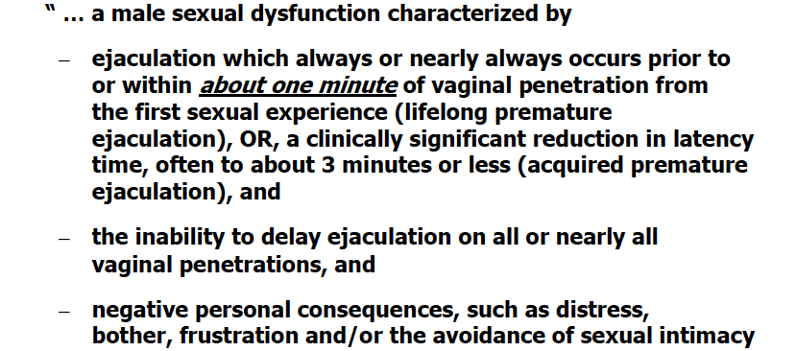
Tanım :

Slide 6
Tanı
Ömür boyu süren PE

Slide 7
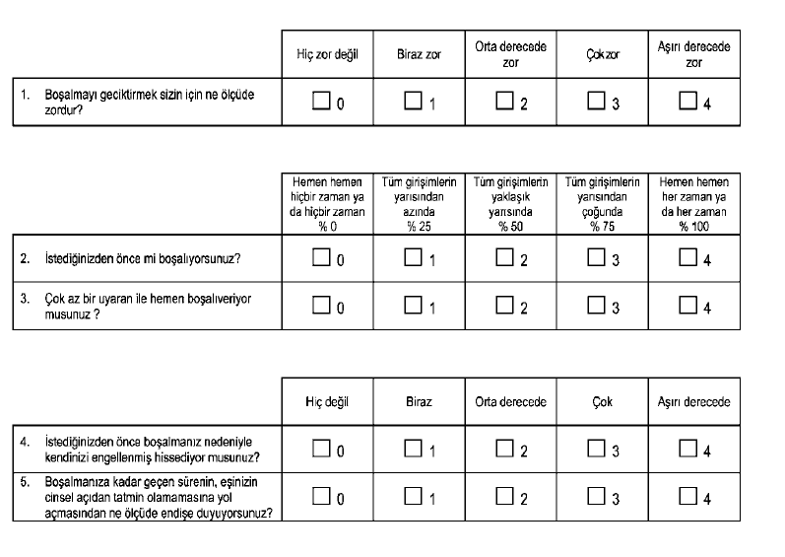
Ek araştırma?
PEP
PEDT
PE tanı aracı
Türkçe için valide edilmiştir
Ölçülen | Soru | 5 olası cevap (0-4 arası)
ejakülasyon üzerinde kontrol | Geçtiğimiz ayda, cinsel ilişki sırasında, ejeüklasyon üzerindeki hakimiyetiniz : | 0 = çok kötü 4 = çok iyi
ejakülasyonla ilgili kişisel stress | Geçtiğimiz ayda, cinsel ilişki sırasında ne kadar çabuk ejakülasyon olacağınız konusunda ne kadar stresliydiniz: | 0 = çok fazla 4 = hiç
Cinsel ilişkide tatmin | Geçtiğimiz ayda, cinsel ilişkideki tatmininiz: | 0 = çok kötü 4 = çok iyi
ejakülasyonla ilgili kişiler arası ilişki | Geçtiğimiz ayda, cinsel ilişkide ne kadar çabuk ejakülasyon olduğunuz, ilişkinizi ne kadar etkiledi: | 0 = çok fazla etkiledi 4 = hiç etkilemedi

Slide 8
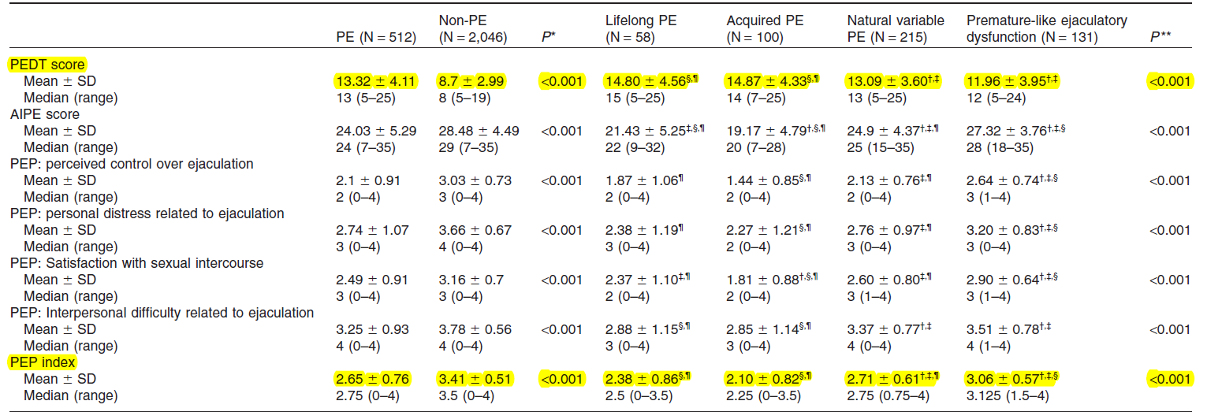
PEDT skoru 15 (<11)
PEP index 2.4 (>3)
Turkish Association of Andrology Study JSM 2011

Slide 9
Ek araştırma?
Tahmini IELT
30 saniye
Kronometre ile IELT ölçmeye gerek var mı?

Slide 10
Tedavi/Treatment
Davranışsal tedavi
Topikal LA
SSRI
Alfa Bloker
Dapoksetin

Slide 11
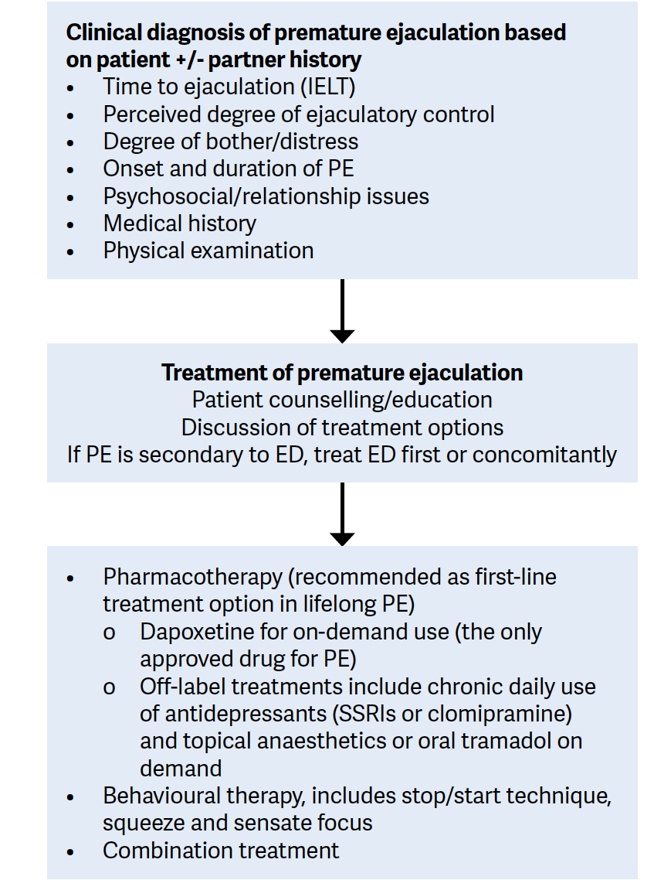
EAU guidelines 2015

Slide 12
DAPOKSETİN
PE için geliştirilmiş, kısa etkili Selektif Serotonin Reuptake İnhibitörü
Beyinde nörotransmitter geri emilimini bloke ederek etki etmekte
Yarılanma ömrü 1,4 saat, 1-2 saat içinde etkili
Süratli elimine olmasından dolayı yan etkileri kısa süreli ve fark edilmemekte
Birikimi minimal. Peak konsantrasyonuna 1 saatte ulaşır. 24 saat sonra peak’in < 5% ‘i kalmakta

Slide 13
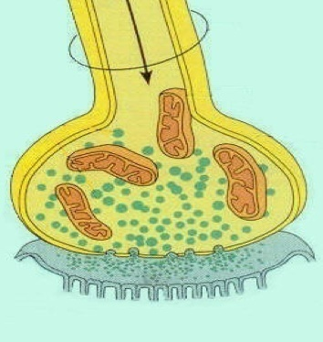
SSRI’lar (dapoksetin dahil) sinaptik aralıkta serotonin düzeyini artırır
Serotonin ejakülasyonda önemli bir nörotransmitter
Hipotalamus, beyin ve spinal kordda çok sayıda serotonin reseptörü vardır
Serotonin (5-HT) salınınca taşıyıcı sistem (5-HTT) aktive olarak serotonini sinaptik aralıktan uzaklaştırır, postsinaptik serotonin reseptör stimulasyonu önlenir
Serotonin ↑→ eja. geciktirir
SSRI reuptake inhibe ederek serotonini ↑
Dapoksetin serotonin düzeyini↑
Axon
Axonal
Terminal
5-HTT
5-HTT
5-HTT
5-HTT
5-HT
5-HT
5-HT
Synaptic
Cleft
Post-synaptic neuron
5-HT = serotonin
5-HTT = serotonin transporter system
Notes:
13
Historically, premature ejaculation (PE) was thought of as a psychological problem. However, the observation that chronic treatment with selective serotonin reuptake inhibitors (SSRIs) delays ejaculation helped lead to the realisation that there is a neurophysiological basis for PE, and particularly for serotonergic pathways involved in central control of ejaculation.
The actions of serotonin are mediated via one of the most extensive receptor systems known. Seven 5-HT receptor classes, encompassing some 14 different receptors, are currently recognized. These receptors and the serotonin transporter are widely distributed with particularly high density in the hypothalamus, brainstem and spinal cord.
Pharmacological agents, such as dapoxetine, that inhibit the action of the serotonin transporter system, increase the levels of serotonin in the synaptic space, leading to greater stimulation of postsynaptic receptors and to delayed ejaculation.

Slide 14
Topikal tedavi:
RÇK plasebo
IELT 1,49 -> 8.45
- experimental aerosol formul lidocaine, 7.5 mg, + prilocaine, 2.5 mg (Topical Eutectic Mixture for Premature Ejaculation [TEMPE]
539 hasta 0,58 sn -> 3,17 dk
Busato W, et al. Topical anaesthetic use for treating premature ejaculation: a double-blind, randomized, placebocontrolled
study. BJU Int 2004 93(7): p. 1018-21.

Slide 15
Edinsel PE olsaydı ?
Sekonder sebeplerin araştırılması
Ürolojik
Endokrin
Psikolojik
Uyuşturucu kullanımı
Laboratuar testleri sadece şüphe durumunda yapılmalı
EAU 2015 guidelines,

Slide 16
Urolojik Risk Faktörleri
Erektil disfonksiyon
IIEF
PD
Fizik muayene
Prostatit/ Uretrit
RT
İdrar analizi
Kültür
EAU 2015 guidelines,

Slide 17
Endokrin Risk Faktorleri
Hipertiroidizm
PE prevalans %50
Tedavi sonrası %15
Edinilmiş tipte
IELT 75 sn -123 sn*
Yüksek T, düşüş PRL
Mutlak değerler yok
Araştırma altında
Leptin
PE olan erkeklerde BMI göz önüne alındığında bile daha yüksek
Buvat J J Sex Med. 2011 Oct;8 Suppl 4:316-27
Maggi M et al J Sex Med. 2013 Mar;10(3):661-77

Slide 18
